Slide 1

Косметическая химия:
ключ к пониманию кожи
и формул косметики
Вебинар 1 из 2
Автор и ведущая: Наталья Харитонова

Slide 2
Когда вы в последний раз боялись слова в составе?
Силикон
Парабен
Пугающий компонент или безопасный ингредиент?
Эффективный консервант или опасное вещество?
Спирт
Сульфат
Сушащий агент или функциональный ингредиент?
Агрессивное очищение или просто пенообразователь?
Честно, у кого из вас был момент, когда вы увидели в составе слово и подумали — всё, средство плохое?

Slide 3
Мы привыкли бояться...
Потому что нас этому учили интернет и упаковки
«Без силиконов!»
«Без консервантов!»
И каждый раз — будто всё остальное вредно...
«100% натуральное!»
Но что, если не всё так страшно?
Маркетинговые лозунги часто искажают реальную картину и создают необоснованные страхи. Но наука о коже и косметических ингредиентах говорит совсем другое.
«Без химии!»

Slide 4
Химия — это не про «сложное», а про основу профессии
Химия — это язык, на котором «говорит» косметика с нашей кожей. Понимая этот язык, вы принимаете осознанные решения.
Вы не обязаны
быть химиком
Косметическая химия
про понимание
Вам не нужно знать все формулы и реакции, чтобы правильно подбирать косметику и разбираться в её действии.
Но понимать: что делает средство мягким, эффективным, переносимым — вы можете
Это базовые знания, которые помогают оценивать продукты объективно, а не на основе маркетинговых лозунгов.
Потому что это влияет на результат,
на клиента и на ваш профессионализм.

Slide 5
Состав — это инструкция, а не приговор
Мы не будем учить таблицу Менделеева
Нам не нужно запоминать все химические формулы и классификации. Важно понимать принципы работы ингредиентов.
что за что отвечает
как компоненты влияют друг на друга
и почему страшные слова часто работают на результат
И да, в этом мы будем использовать и продукцию M. Aklive — как пример умной формулы.
Мы будем собирать формулу
как систему
Каждый компонент играет свою роль, и важно видеть не только отдельные ингредиенты, но и их взаимодействие в продукте.

Slide 6





Что будет в этом вебинаре?
Как работает кожа
Структура, барьеры и функции кожи — основа для понимания косметических формул
Как устроена косметика
Базовые принципы формулирования и взаимодействия ингредиентов
Почему важно понимать форму и функцию
Связь между структурой компонента и его влиянием на кожу
Как разоблачать мифы про "вредную химию"
Научные факты против маркетинговых страшилок
Как смотреть на состав без страха
Практические инструменты для анализа косметических формул

Slide 7

Химия кожи:
с чем работает косметика
Первый блок нашего вебинара

Slide 8

Что важно знать о коже, чтобы понять косметику?
У кожи есть свои барьеры и задачи
Кожа — это не просто оболочка, а сложный орган с множеством функций: защита, терморегуляция, сенсорное восприятие и многое другое.
Этот блок поможет нам понять,
почему состав начинается с кожи
Косметика всегда взаимодействует с ними — не в вакууме
Косметика — это не магия, а наука, основанная на понимании биологических процессов кожи. Чем больше мы знаем о работе кожи, тем более осознанный выбор можем сделать.
Любое средство влияет на естественные процессы кожи: либо поддерживает их, либо нарушает баланс.
Чем лучше мы понимаем кожу, тем точнее подбираем формулы
Знание физиологии кожи помогает выбирать косметику, которая будет работать в гармонии с ней.

Slide 9
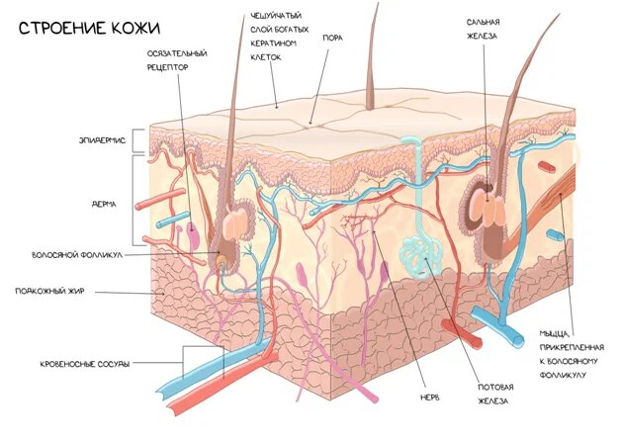
Строение кожи: три уровня
Гиподерма — жир
и защита
Самый глубокий слой кожи, состоящий в основном из жировых клеток. Обеспечивает теплоизоляцию, амортизацию при механических воздействиях и энергетический резерв организма.

Slide 10
Строение кожи: три уровня
Дерма — каркас,
сосуды, рецепторы
Средний слой содержит коллаген, эластин и гиалуроновую кислоту, которые обеспечивают упругость и эластичность кожи. Здесь также расположены кровеносные сосуды, нервные окончания, волосяные фолликулы и сальные железы.

Slide 11
Строение кожи: три уровня
Эпидермис — барьер
и обновление
Самый верхний слой кожи состоит из 5 подслоев. Главная функция — защита от внешних воздействий и потери влаги. Клетки постоянно обновляются, двигаясь от базального слоя к роговому.
Именно здесь работает большинство косметических средств!
Косметика взаимодействует преимущественно с эпидермисом, но может опосредованно влиять на процессы в дерме через сигнальные молекулы.

Slide 12
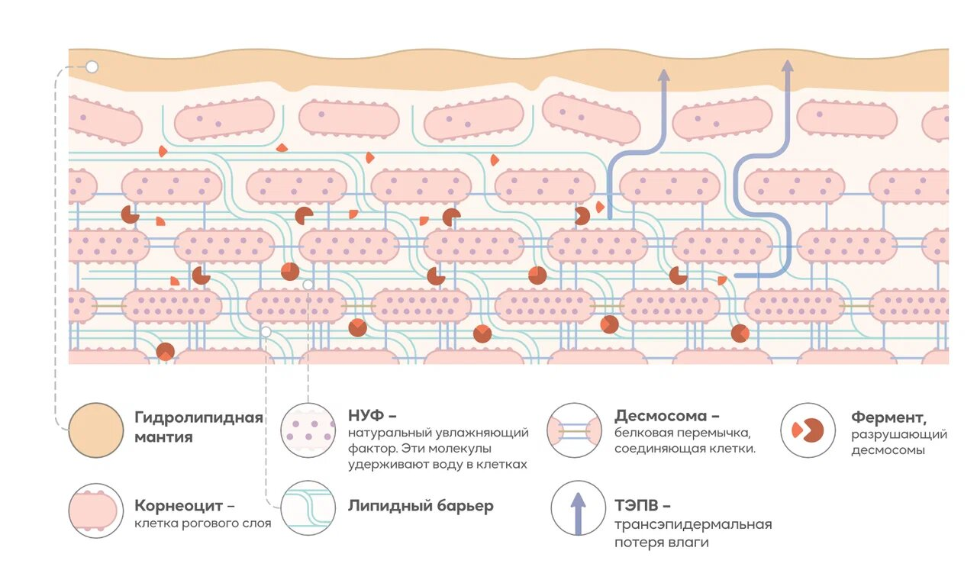



Роговой слой: барьер из «кирпичей и цемента»
Корнеоциты — «кирпичи»
Плоские безъядерные клетки, заполненные кератином и содержащие натуральный увлажняющий фактор (NMF). Создают физический барьер.
Межклеточные липиды — «цемент»
Между корнеоцитами — липиды: церамиды (50%), жирные кислоты (25%), холестерин (25%). Формируют химический и водный барьер.
Десмосомы — «скрепки»
Белковые соединения, которые скрепляют корнеоциты между собой, обеспечивая механическую прочность рогового слоя.

Slide 13

Роговой слой: барьер из «кирпичей и цемента»
Роговой слой — это самый верхний слой эпидермиса толщиной всего 10-20 микрон, но именно он отвечает за большинство защитных функций кожи.
Косметика работает прежде всего с этим слоем, поэтому понимание его структуры критически важно для правильного подбора средств.
При нарушении структуры «кирпичей и цемента» возникают такие проблемы как сухость, чувствительность, раздражение и проникновение аллергенов.

Slide 14
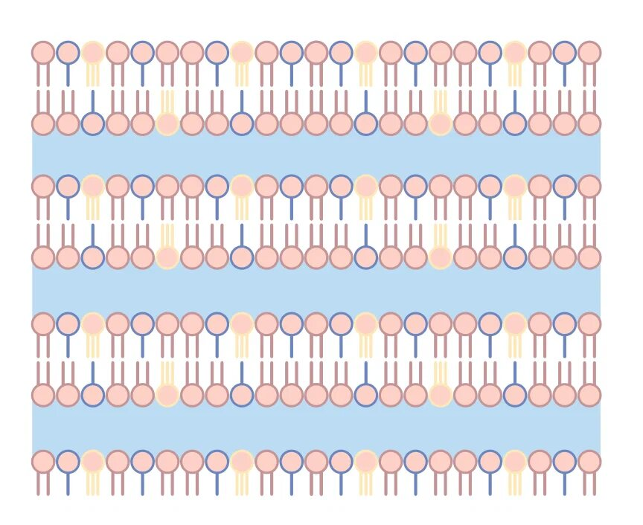
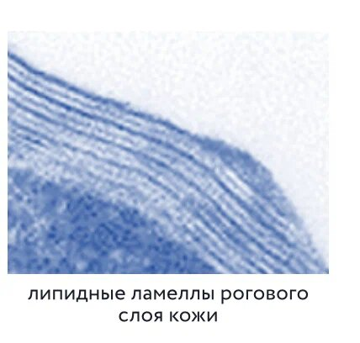
Липидный барьер кожи — что это и зачем он нужен?
Состав липидного барьера
Церамиды — 50%
Жирные кислоты — 25%
Холестерин — 25%
Точное соотношение этих компонентов критически важно для здоровья кожи.
Ламеллярная структура
Липиды уложены в виде тонких чередующихся пластин (ламелл), образующих водонепроницаемый барьер.
Эта особая организация позволяет липидам максимально эффективно выполнять защитную функцию.

Slide 15
Липидный барьер кожи — что это и зачем он нужен?
Функции барьера
Последствия повреждения
Удерживает влагу внутри эпидермиса
Сухость и шелушение
Защищает от проникновения аллергенов
Повышенная чувствительность
Предотвращает проникновение патогенных микроорганизмов
Воспаления и раздражения
Ускоренное старение кожи
Регулирует проникновение веществ в кожу
Склонность к аллергическим реакциям

Slide 16

Натуральный увлажняющий фактор (NMF)
Локализация и образование
NMF находится внутри корнеоцитов и образуется из белка филаггрина в процессе кератинизации эпидермиса.
Важно!
Если барьер нарушен — NMF теряется.
При повреждении липидного барьера водорастворимые компоненты NMF быстро вымываются из корнеоцитов, что приводит к обезвоживанию кожи.
Состав NMF
Аминокислоты (40%)
Пирролидонкарбоновая кислота (12%)
Мочевина (7%)
Лактаты и соли молочной кислоты (12%)
Чрезмерное очищение, особенно щелочными средствами, разрушает как липидный барьер, так и вымывает компоненты NMF, что приводит к сухости и чувствительности кожи.
Сахара, ионы, другие компоненты (29%)
Основная функция
В косметике часто используются компоненты, имитирующие NMF: мочевина, аминокислоты, пирролидонкарбоновая кислота, молочная кислота и их производные.
Гигроскопичные компоненты NMF притягивают и удерживают молекулы воды в роговом слое, обеспечивая его гидратацию даже при низкой влажности окружающей среды.

Slide 17

Три защитных барьера кожи
Гидролипидная мантия
Водно-жировая плёнка на поверхности кожи, образованная из секрета сальных и потовых желез.
Липидный барьер
Имеет слабокислый pH (4,7-5,5), что создает неблагоприятную среду для патогенных микроорганизмов.
«Цемент» между клетками рогового слоя, состоящий из церамидов, жирных кислот и холестерина, уложенных в ламеллярную структуру.
Микробиом
Предотвращает потерю влаги и проникновение аллергенов.
Сообщество полезных микроорганизмов, населяющих поверхность кожи. Защищает от патогенов через конкуренцию за ресурсы и выработку антимикробных веществ.
Влияет на иммунный ответ кожи и ее здоровье в целом.
Косметика должна поддерживать, а не разрушать эти барьеры. Нарушение любого из них приводит к проблемам с кожей.

Slide 18

Как кожа взаимодействует с косметикой?
Уровни воздействия косметики
Примеры косметических
компонентови их влияние
Прямое действие на роговой слой
Ниацинамид — активирует рецепторы, влияя на синтез церамидов, производство коллагена и меланогенез
Увлажнение, смягчение,
отшелушивание, защита от УФ
Ретиноиды — связываются с ядерными рецепторами клеток, регулируя экспрессию генов
Влияние через сигнальные молекулы
Пептиды — имитируют сигнальные молекулы, стимулируя определенные клеточные процессы
Активные компоненты запускают каскад биохимических реакций
Антиоксиданты — нейтрализуют свободные радикалы, защищая клетки от окислительного стресса
Взаимодействие с рецепторами
Современная косметика уже не просто "смазывает" кожу, а взаимодействует с ней на биохимическом уровне, запуская каскады реакций.
Некоторые ингредиенты связываются с клеточными рецепторами, влияя на метаболизм клеток

Slide 19
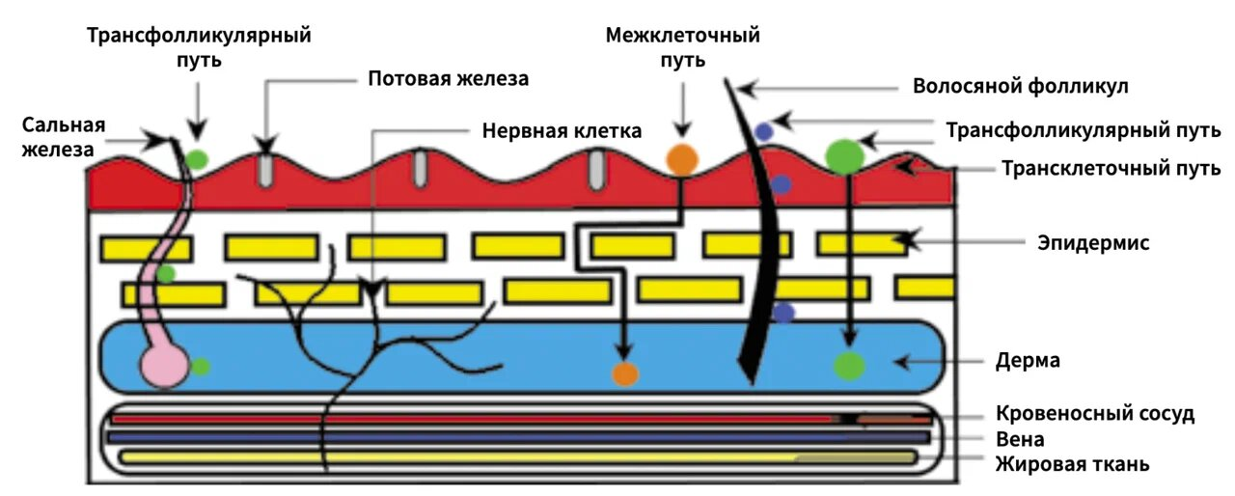
Пути проникновения веществ в кожу
1
Межклеточный путь
(основной)
Вещества проникают через липидный матрикс между корнеоцитами. Это основной путь для липофильных (жирорастворимых) веществ.
Примеры: масла, жирорастворимые витамины (А, Е), силиконы, многие консерванты.
Глубина проникновения компонента зависит от его молекулярной массы (< 500 Да для проникновения), растворимости (баланс между липо- и гидрофильностью) и состояния кожного барьера.

Slide 20
Пути проникновения веществ в кожу
2
Через клетки
(ограничено)
Небольшие гидрофильные молекулы могут проходить непосредственно через корнеоциты. Это менее распространенный путь из-за плотной упаковки клеток.
Примеры: глицерин, мочевина, некоторые пептиды малого размера.
Глубина проникновения компонента зависит от его молекулярной массы (< 500 Да для проникновения), растворимости (баланс между липо- и гидрофильностью) и состояния кожного барьера.

Slide 21
Пути проникновения веществ в кожу
3
Через фолликулы
и поры
Волосяные фолликулы и выводные протоки сальных и потовых желез могут служить каналами для проникновения веществ в более глубокие слои кожи.
Примеры: наночастицы, микроэмульсии, компоненты в липосомах.
Глубина проникновения компонента зависит от его молекулярной массы (< 500 Да для проникновения), растворимости (баланс между липо- и гидрофильностью) и состояния кожного барьера.

Slide 22
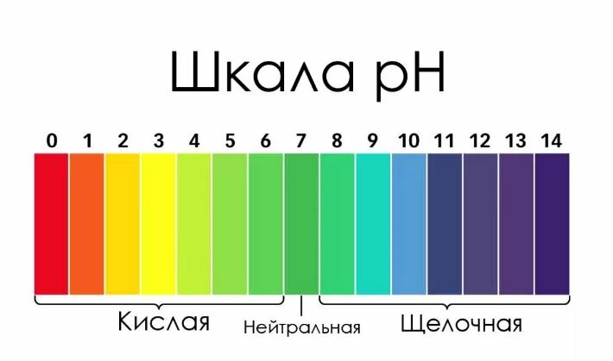
pH кожи и pH косметики
Физиологический pH кожи
Влияние pH косметики на кожу
Здоровая кожа имеет слабокислый pH в диапазоне 4,7–5,5.
Эта кислотность создаёт так называемую "кислотную мантию", которая:
Щелочная среда (pH > 7)
Защищает от патогенных микроорганизмов
Разрушает липидный барьер, нарушает микробиом, повышает TEWL (трансэпидермальную потерю влаги). Характерна для традиционного мыла (pH 9-10).
Поддерживает активность ферментов кожи
Регулирует процесс обновления эпидермиса
Способствует правильному формированию липидного барьера
Нейтральная среда (pH ≈ 7)
Мягче щелочной, но всё равно нарушает естественный pH кожи. При длительном использовании может вызывать сухость.
Кислая среда (pH 4-6)
Оптимальна для кожи. Косметика с таким pH поддерживает физиологическое состояние кожи. Чрезмерно кислая среда (pH < 3) может вызывать раздражение.
Баланс pH важен при создании формулы и выборе компонентов. Многие активные ингредиенты работают только при определённом pH.

Slide 23
Ключевые выводы
Кожа = система
барьеров и сигналов
Косметика может поддерживать или разрушать
Грамотный состав работает не глубиной, а пониманием механизмов
Кожа — это не просто оболочка, а сложная система с множеством барьеров (липидный, гидролипидный, микробный) и механизмов коммуникации между клетками.
В зависимости от состава и формулы, косметика может либо поддерживать естественные процессы кожи, либо нарушать их баланс.
Эффективность косметики зависит не от глубины проникновения, а от понимания биологических механизмов кожи и умения с ними взаимодействовать.
Хорошая косметика не борется с кожей, а работает в союзе с ней,
понимая и поддерживая её естественные процессы.
А теперь — к корнеотерапии

Slide 24
Принципы корнеотерапии
Следующий блок нашего вебинара

Slide 25
Что такое корнеотерапия?
Суть корнеотерапии
Корнеотерапия — подход «сначала восстанови»
Восстановление работы кожи через восстановление рогового слоя как ключевого барьера и регулятора всех кожных процессов.
Термин предложен Альбертом Клигманом (A. Kligman) — профессором дерматологии Пенсильванского университета, который ещё в 1980-х годах выдвинул концепцию: восстановление барьерной функции кожи должно быть первым шагом в лечении любых кожных проблем.
Отношение к коже
Кожа рассматривается как орган с множеством барьеров и функций, а не просто поверхность для нанесения средств.
«Здоровье кожи начинается с целостного рогового слоя. Все остальные вмешательства будут менее эффективными, если этот барьер нарушен.»
Главный принцип
— Альберт Клигерман
Не раздражать — а поддерживать и защищать. Косметика должна работать в союзе с кожей, а не заставлять её делать то, что ей не свойственно.

Slide 26





Основные цели и зоны поддержки
Что именно восстанавливает корнеотерапия?
Целостность липидного барьера
Гидролипидная мантия
Микробиом
Восстановление правильного соотношения церамидов, жирных кислот и холестерина (50:25:25), их ламеллярной структуры и функциональности. Использование физиологичных липидов, схожих по строению с липидами кожи.
Поддержание тонкой водно-жировой плёнки на поверхности кожи, которая является первой линией защиты от внешних воздействий. Сохранение физиологичного pH (4,7-5,5) для оптимальной работы ферментов и защиты от патогенов.
Поддержание здорового баланса микроорганизмов на поверхности кожи. Использование пребиотиков, исключение компонентов, нарушающих естественную микрофлору. Создание условий для процветания полезных бактерий.
Увлажнение и влагосбережение
Защита от УФ
Использование компонентов NMF и гигроскопичных веществ для привлечения и удержания влаги в коже. Создание окклюзионного слоя для предотвращения трансэпидермальной потери воды (TEWL).
Обязательное использование солнцезащитных средств как часть корнеотерапевтической стратегии. УФ-излучение — один из основных факторов, разрушающих барьерную функцию кожи и ускоряющих её старение.

Slide 27
Как корнеотерапия влияет на формулы?
Формулирование в логике «не навреди»
Минимизация агрессоров
Применение ламеллярных эмульсий
SLES и SLS — разрушают липидный барьер
Эмульсии с многослойной структурой, имитирующей организацию липидов в коже. Они глубже проникают в роговой слой и эффективнее восстанавливают барьер, чем обычные эмульсии.
Агрессивные отдушки — аллергены и раздражители
Высокие концентрации спиртов — обезвоживают
Абразивные частицы — травмируют кожу
Поддержание физиологичного pH
Выбор биомиметичных компонентов
Все средства должны иметь pH близкий к естественному pH кожи (4,7-5,5), чтобы не нарушать кислотную мантию и работу ферментов.
Физиологичные липиды (церамиды, сквалан)
Компоненты NMF (аминокислоты, мочевина)
Структурно схожие с кожей ингредиенты
Долгосрочное восстановление
Уход не для «быстрого эффекта», а для системного восстановления барьерных функций кожи, что приводит к устойчивым результатам.

Slide 28
Корнеотерапия не против активных компонентов (ретинол, кислоты, витамин С), но за их использование в правильном контексте — на подготовленной коже, с защитой барьера и постепенным введением.

Slide 29




Кому особенно полезна корнеотерапия?
Чувствительная кожа
Розацеа и дерматиты
Реактивная кожа, склонная к покраснениям
Покраснение, расширенные сосуды
Кожа с ощущениями жжения, зуда
Атопический дерматит
Непереносимость многих косметических средств
Себорейный дерматит
Периоральный дерматит
Постпроцедурные реакции
Повреждённый барьер
После пилингов
Обезвоженность, шелушение
После лазерных процедур
Повышенная чувствительность
После микронидлинга
Стянутость, дискомфорт
При реабилитации после дермабразии
Плохая переносимость средств
Также корнеотерапия эффективна как профилактика и базовый уход для любого типа кожи, создавая основу для здоровья кожи в долгосрочной перспективе.

Slide 30

Почему M. Aklive следует этим принципам?
Формулы построены в логике барьерной терапии
Философия бренда
Безопасность + совместимость + эффективность = Здоровая и красивая кожа
Ламеллярные эмульсии
Структурно схожие с липидным барьером кожи, обеспечивают восстановление и поддержку барьерной функции.
M. Aklive использует научно обоснованный подход к формулированию средств, основанный на глубоком понимании физиологии кожи и принципов корнеотерапии.
Отсутствие агрессоров в составе
Нет SLS/SLES, агрессивных отдушек, избыточных спиртов и других компонентов, разрушающих барьер.
Каждое средство проходит тщательное тестирование на совместимость с кожей и эффективность восстановления барьерных функций.
pH-сбалансированные рецептуры
Мы формулируем с уважением к коже — не маскируя проблемы, а действительно восстанавливая здоровье кожи изнутри.
Поддерживают физиологический pH кожи (4,7-5,5), не нарушая кислотную мантию.

Slide 31
АНАЛИЗ СОСТАВОВ КОСМЕТИКИ:
ЧТОБЫ ЧТО?

Slide 32
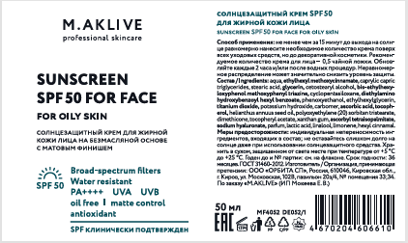
ЭТИКЕТКА
Информация на этикетке
1
Этикетка косметического продукта содержит важную информацию, которая регулируется законодательством и помогает потребителю сделать осознанный выбор.
2
Номенклатура INCI
Международная номенклатура косметических ингредиентов — стандартизированный способ указания компонентов в составе косметики.
Обещания производителя
3
Маркетинговые заявления, которые должны соответствовать реальным свойствам продукта.

Slide 33



СОСТАВЫ КОСМЕТИКИ
Зачем читать состав
Базы анализа и ошибки
Чего не скажет INCI
Понимание состава помогает оценить эффективность средства, выбрать подходящие продукты и выстроить грамотную систему ухода.
Существуют различные базы для анализа составов, но многие из них содержат субъективные оценки и не учитывают взаимодействие компонентов.
INCI не раскрывает точные концентрации, качество ингредиентов, размер молекул и степень очистки компонентов.

Slide 34




КОСМЕТИЧЕСКИЕ КОМПОНЕНТЫ
Базовые компоненты
Функциональные компоненты
Составляют основу средства: эмоленты, влагоудерживающие компоненты, окклюзивы. Обеспечивают текстуру и базовые свойства продукта.
Обеспечивают стабильность и форму: консерванты, отдушки, стабилизаторы, загустители, эмульгаторы, ПАВы.
Активы
Взаимосвязь компонентов
Работают с конкретными проблемами кожи: витамины, пептиды, экстракты, кислоты, антиоксиданты и другие биологически активные вещества.
Компоненты могут усиливать или ослаблять действие друг друга, поэтому важно оценивать состав целиком, а не отдельные ингредиенты.

Slide 35



СЛОЖНОСТИ И АЛГОРИТМ РАЗБОРА
Разбираем
сложные моменты
Примеры
составов
Адекватные базы разбора средств

Slide 36



ЭТИКЕТКА
Проверить соответствие этикетки тем нормам, которые регулируются законом:
Название для
идентификации средства
Написан состав,
желательно по INCI.
Что обещает
производитель косметики?
(крем увлажняющий для лица «Чудесный образ» для сухой и нормальной кожи)
Перечень для российской косметики может быть дан на английском языке (англолатинский). Должен быть в соответствии с INCI (международная номенклатура косметический ингредиентов).
Это способ передачи информации о компонентах состава. Его цель: дать информацию потребителю, а не скрыть ее.

Slide 37
НАЗВАНИЕ
Нужно для идентификации средства
Название косметического продукта должно четко идентифицировать средство, указывая его тип, назначение и целевую аудиторию.
Пример:
Легкий напитывающий крем
«Восстановление кожи склонной к жирности»

Slide 38
НОМЕНКЛАТУРА INCI
Перечень для российской косметики может быть дан на английском языке (англо-латинский). Должен быть в соответствии с INCI (международная номенклатура косметический ингредиентов).
Это способ передачи информации о компонентах состава.
Цель INCI: Дать информацию потребителю, а не скрыть ее.

Slide 39
ЧТО ОБЕЩАЕТ ПРОИЗВОДИТЕЛЬ?
Маркетинговые обещания
Соответствие составу
Реалистичность обещаний
Производитель заявляет о свойствах и эффектах продукта, которые должны соответствовать реальным возможностям формулы.
Важно проверять, содержит ли состав компоненты, способные обеспечить заявленные эффекты в достаточной концентрации.
Некоторые обещания могут быть преувеличены или недостижимы с помощью косметических средств.

Slide 40
МАРКИРОВКА ПАРФЮМЕРНО-КОСМЕТИЧЕСКОЙ ПРОДУКЦИИ
Маркировка парфюмерно-косметической продукции
должна содержать следующую информацию:
Наименование, название (при наличии) парфюмерно-косметической продукции
Назначение продукции, если это не следует из наименования
Информация о детской косметике должна быть указана в маркировке
Наименование изготовителя и его местонахождение (юридический адрес, включая страну)
Страна происхождения продукции (если отличается от юридического адреса)
Контактная информация для претензий
Также должны быть указаны: номинальное количество, цвет/тон, срок годности, условия хранения, меры предосторожности, номер партии и список ингредиентов.

Slide 41
СОСТАВЫ КОСМЕТИКИ
Общие вопросы

Slide 42
ДИСКЛЕЙМЕР!
Мы не разбираем составы
на плохие и хорошие!
Мы никогда точно не знаем, что вкладывает технолог
в рецептуру и его идеи
INCI (Международная номенклатура косметических ингредиентов) – это способ передачи информации о компонентах состава
Технолог «не пишет» состав,
технолог разрабатывает средство!

Slide 43

ЗАЧЕМ ЭТОТ СЕМИНАР?
Чтобы показать, как строятся косметические средства
с точки зрения технологии!

Slide 44
МИФЫ
Глицерин на втором месте средства ВЫТЯГИВАЕТ влагу
Силиконы на первом месте — средство не рабочее
Если консервантов 3 – 4 — их много
Если отдушек 3 – 4 — их много
Если ПАВ больше 2 – 3 — их много
Парабены — страшно и опасно
Спирты сушат

Slide 45
КОСМЕТИКА
Профессиональная,
Масс-маркет,
Люкс
Косметика
или Космецевтика?
Различия в формулах, ингредиентах, концентрациях активных веществ, упаковке, ценовой категории и месте реализации.
Понимание грани между средствами, ориентированными на эстетику, и продуктами
с более выраженным терапевтическим действием.

Slide 46
КОСМЕТИКА
Парфюмерно-косметическая продукция — смеси веществ, предназначенные для нанесения непосредственно на внешний покров человека (кожу, волосы, ногти, губы и тд) или слизистую оболочку с главной целью их очищения, защиты, изменения внешнего вида, ухода за ними;
Мы сфокусируемся на уходовой косметике для лица

Slide 47




ЗАЧЕМ ЧИТАТЬ СОСТАВЫ КОСМЕТИКИ?
Понимать, что внутри средства
Выстраивать систему ухода
Знание состава позволяет оценить, какие компоненты действительно присутствуют в продукте и в каком примерном количестве.
Понимание составов помогает грамотно комбинировать средства, избегая несовместимости компонентов.
Подбирать подходящие средства
Развеивать мифы у клиентов/пациентов
Анализ состава позволяет выбрать продукты, соответствующие потребностям конкретного типа кожи.
Знание реальных свойств компонентов помогает бороться с распространенными заблуждениями о косметике.

Slide 48

Смогу ли я понять, ЧТО средство рабочее?

Slide 49
По составу нельзя понять рабочее средство или нет!
Косметика априори должна быть безопасной!

Slide 50

Смогу ли я понять, КАК средство работает?

Slide 51
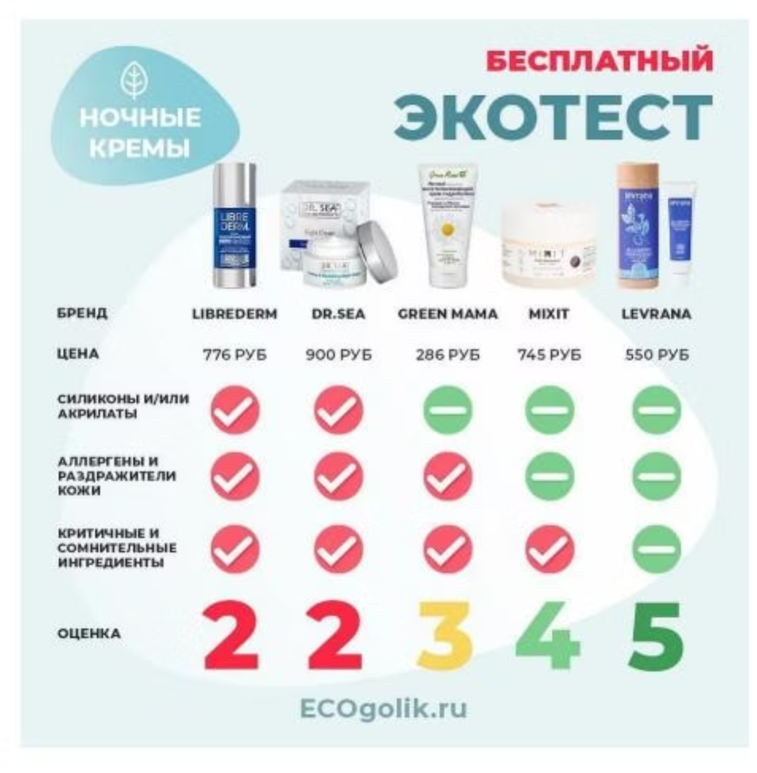
ВСЕ РАЗБИРАЮТ СОСТАВЫ
Сегодня многие блогеры и сайты предлагают анализ составов косметики, но не все подходы одинаково объективны и научно обоснованы.

Slide 52
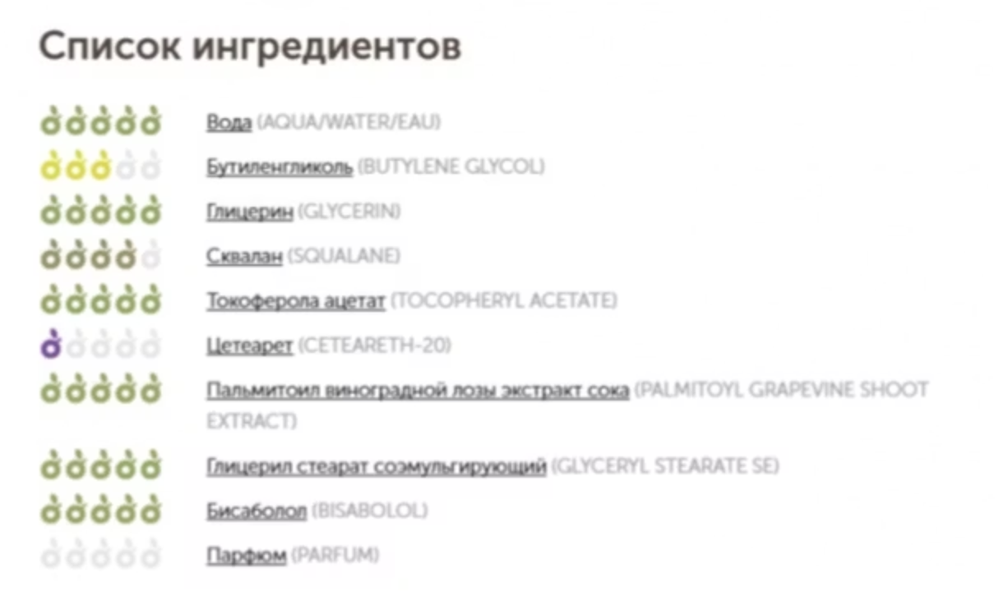
ОДОБРЕНИЕ ОТ ЭКОГОЛИКА

Slide 53
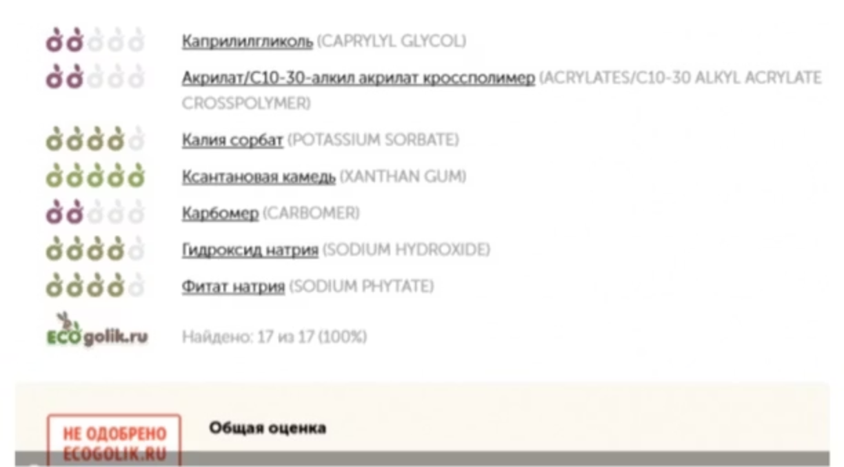
ОДОБРЕНИЕ ОТ ЭКОГОЛИКА

Slide 54
ЧЕМ ПЛОХ ЭКОГОЛИК?
Нет ссылок на источники
Непонятные критерии отбора
Всех под одну гребенку
Это все субъективно
(как и другие авторские методики разбора)
У каждого компонента есть безопасные
и опасные дозировки!

Slide 55
ГЛАВНЫЕ ОШИБКИ РАЗБОРОВ
Оценка безопасности средства и критичных компонентов!
Не оценивается состав в целом, действие и функции компонентов
Действие компонентов вырывается из контекста!
Слишком много полагаетесь на состав
Ищем только активы

Slide 56
ВАЖНО
Чтение состава не должно быть
по отдельным компонентам!
Важно оценивать состав целиком, а для этого нужно понимать:
Химию (всякую разную)
Косметическую химию
Кожу
Базовые знания органической и неорганической химии помогают понять взаимодействие компонентов.
Специфические знания о косметических формах, функциях ингредиентов и технологиях производства.
Понимание физиологии кожи, ее барьерных функций и механизмов взаимодействия с косметическими компонентами.

Slide 57
ПОЧЕМУ ВАЖНО ОЦЕНИВАТЬ СОСТАВ ЦЕЛИКОМ?
Pyrus Malus Fruit Water, Stearic acid, Lauric acid, Potassium Hydroxide, Myristic acid, Cocamidopropyl betaine, Palmitoyl Tetrapeptide-7, Palmitoyl Hexapeptide-12, Glyceryl stearate, Sodium PCA, Sodium Lactate, Marine Collagen, Olea Europaea (Olive) Fruit Oil, Argan Oil PEG-8 Esters, Butyrospermum Parkii Butter, Glycosaminoglycans, Chamomilla Recutita Extract, Salvia Officinalis Leaf Extract, Arnica Montana Flower Extract, Saccharomyces Polypeptides, Glycyrrhiza Glabra Root Extract, Glycogen, Glycine Soja Extract, Corallina Officinalis Extract, Lactose, Sucrose, Xanthan Gum, Methylparaben, 1,2-Hexanediol, Propylparaben.
На первый взгляд, состав выглядит богатым активными компонентами (выделены жирным).

Slide 58
ЭТО ПЕНКА ДЛЯ УМЫВАНИЯ!
Pyrus Malus Fruit Water, Stearic acid, Lauric acid, Potassium Hydroxide, Myristic acid, Cocamidopropyl betaine, Palmitoyl Tetrapeptide-7, Palmitoyl Hexapeptide-12, Glyceryl stearate, Sodium PCA, Sodium Lactate, Marine Collagen, Olea Europaea (Olive) Fruit Oil, Argan Oil PEG-8 Esters, Butyrospermum Parkii Butter, Glycosaminoglycans, Chamomilla Recutita Extract, Salvia Officinalis Leaf Extract, Arnica Montana Flower Extract, Saccharomyces Polypeptides, Glycyrrhiza Glabra Root Extract, Glycogen, Glycine Soja Extract, Corallina Officinalis Extract, Lactose, Sucrose, Xanthan Gum, Methylparaben, 1,2-Hexanediol, Propylparaben.
Выделенные компоненты — это основа пенки для умывания (ПАВы и компоненты мыла). Несмотря на наличие множества активов, они имеют ограниченную эффективность в смываемом средстве.
Это пример того, как важно понимать тип продукта при анализе состава. Дорогие активные компоненты в пенке для умывания не успевают оказать значительного воздействия на кожу, так как быстро смываются.

Slide 59
ЧЕГО НЕ СКАЖЕТ INCI?
1
2
Точную концентрацию компонентов
Качество и цену ингредиента
INCI указывает компоненты в порядке убывания концентрации, но не раскрывает точные проценты содержания каждого ингредиента.
Одно и то же название может скрывать ингредиенты разного качества, чистоты и стоимости.
3
4
Размер молекулы
Степень очистки
Молекулярный вес компонента влияет на его проникающую способность, но не указывается в INCI.
Степень очистки и обработки ингредиента может значительно влиять на его эффективность и безопасность.

Slide 60




ПОЧЕМУ УМЕТЬ ЧИТАТЬ СОСТАВ
ВАЖНО ДЛЯ КОСМЕТОЛОГА?
Профессиональная компетентность
Грамотные рекомендации
Понимание составов повышает экспертность и доверие клиентов
Возможность подбирать средства, основываясь на научных данных
Безопасность процедур
Прогнозируемый результат
Предотвращение нежелательных реакций при комбинировании средств
Понимание ожидаемого эффекта
от применения средств

Slide 61
ЕСЛИ ВЫ УМЕЕТЕ ЧИТАТЬ СОСТАВ
Вы понимаете, что внутри продукта
Как он работает
Знание функций каждого компонента и их взаимодействия дает полное представление о средстве.
Понимание механизмов действия компонентов позволяет оценить реальную эффективность средства.
Можете предугадать эффект, действие
Сравнить с другими средствами
Знание составов позволяет прогнозировать результат применения средства для разных типов кожи.
Возможность объективно сравнивать продукты разных брендов и ценовых категорий.

Slide 62
ЧЕМУ ВЫ ДОЛЖНЫ НАУЧИТЬСЯ В ИТОГЕ?
Определять тип косметической формы
Выделять функциональные группы компонентов
Уметь по составу определить, является ли средство эмульсией, гелем, водной формой или очищающим средством.
Различать базовые, функциональные компоненты и активы, понимать их роль в формуле.
Оценивать состав целиком
Соотносить состав с заявлениями производителя
Анализировать взаимодействие компонентов и их совместное влияние на эффективность средства.
Критически оценивать, соответствует ли состав заявленным свойствам и эффектам.

Slide 63
КАК ВЫГЛЯДИТ СОСТАВ НА БАНКЕ?
Water, glyceryl stearate citrate, sucrose stearate, polyglyceryl-4 сосоate, cetyl alcohol, sodium ricinoleate, coco-caprylate/caprate, glycerin, albizia julibrissin bark extract, darutoside (Beautifeye™), hydrolyzed rhodophycea extract (ExpoZen®), olea europaea leaf extract, ascorbyl glucoside, zinc PCA (Illumiscin®), stearyl heptanoate, stearyl caprylate, 1,3 propanediol, disodium phosphate, acetyl hexapeptide-8 (Reproage™), sodium phosphate, caprylyl glycol, ethoxydiglycol, rhododendron ferrugineum extract (Alpine rose active), cetearyl alcohol, trehalose, betaine, cellulose, niacinamide, phenoxyethanol, benzyl alcohol, ethylhexylglycerin, sodium acrylates copolymer, lecithin, dichlorobenzyl alcohol, phytate sodium, fragrance, rosmarinus officinalis leaf extract.

Slide 64
КАК ЭТО ДОЛЖНО ВЫГЛЯДЕТЬ У ВАС В ГОЛОВЕ?
Water, glyceryl stearate citrate, sucrose stearate, polyglyceryl-4 сосоate, cetyl alcohol, sodium ricinoleate, coco-caprylate/caprate, glycerin, albizia julibrissin bark extract, darutoside (Beautifeye™), hydrolyzed rhodophycea extract (ExpoZen®), olea europaea leaf extract, ascorbyl glucoside, zinc PCA (Illumiscin®), stearyl heptanoate, stearyl caprylate, 1,3 propanediol, disodium phosphate, acetyl hexapeptide-8 (Reproage™), sodium phosphate, caprylyl glycol, ethoxydiglycol, rhododendron ferrugineum extract (Alpine rose active), cetearyl alcohol, trehalose, betaine, cellulose, niacinamide, phenoxyethanol, benzyl alcohol, ethylhexylglycerin, sodium acrylates copolymer, lecithin, dichlorobenzyl alcohol, phytate sodium, fragrance, rosmarinus officinalis leaf extract.
Функциональные группы:
База средства (эмоленты, восстановление барьера)
Растворители/энхансеры
Активы
Влагоудерживающие компоненты
Функциональные компоненты (эмульгаторы, загустители, консерванты и др.)
При анализе состава важно группировать компоненты по их функциям, а не рассматривать каждый ингредиент изолированно.

Slide 65
СРАВНИВАЕМ С ЗАЯВЛЕНИЯМИ ПРОИЗВОДИТЕЛЯ
«Эссенция антиоксидантый и пептидный буст»:
Осветляет пигментные пятна
Анализируя состав, мы должны найти компоненты, которые могут обеспечить заявленные эффекты:
Подавляет действие свободных радикалов и активизирует обновление клеток
Осветляющие компоненты (ascorbyl glucoside, niacinamide)
Замедляет процесс фотостарения
Антиоксиданты (экстракты растений, витамин С)
Разглаживает мимические морщины, улучшает и выравнивает цвет лица
Пептиды (acetyl hexapeptide-8)
Противовоспалительные компоненты (zinc PCA)
Уменьшает отечность и синеву кожи век

Slide 66
С ЧЕГО НАЧИНАЮТСЯ СОСТАВЫ?
С формы косметического средства!

Slide 67




ОСНОВНЫЕ КОСМЕТИЧЕСКИЕ ФОРМЫ
Эмульсии
Гели
Кремы, сыворотки, бальзамы — смесь водной
и масляной фаз, стабилизированная эмульгаторами.
Гелевые сыворотки, гели — водная основа, загущенная полимерами.
Очищающие средства
Водные
Пенки, молочко, гели — содержат ПАВы для удаления загрязнений с кожи.
Тоники, мисты, тонеры — преимущественно водная основа с растворенными активами.

Slide 68
ВОДНЫЕ ФОРМЫ: тоники, мисты, тонеры, концентраты, эссенции
Вода
Активы
Солюбилизаторы/Растворители
Основной компонент, составляющий базу средства.
Ингредиенты, обеспечивающие целенаправленное действие средства (например, увлажнение, антиоксидантная защита).
Помогают растворять жирорастворимые компоненты в водной среде.
Стабилизаторы, pH-регуляторы
Консерванты
Отдушки
Поддерживают стабильность формулы и оптимальный уровень pH для кожи.
Предотвращают рост микроорганизмов и продлевают срок годности продукта.
Придают средству приятный аромат.
Иногда немного загустителей
Могут быть добавлены для придания легкой гелевой текстуры.

Slide 69
ПРИМЕР водной формы
ТОНИК:
Основа:
Deionized water, butylene glycol, hydrolyzed yeast protein, fomes officinalis (mushroom) extract, pyridoxine, niacinamide, panthenol, allantoin, threonine, biotin (SeboReductyl™), PEG-40 hydroganated castor oil, centella asiatica extract, polygonum cuspidatum root extract, scutellaria baicalensis root extract, camellia sinensis leaf extract, glycyrrhiza glabra (licorice) root extract, chamomilla recutita (matricaria) flower extract, rosmarinus officinalis (rosemary) leaf extract (MultiEx BSASM™), potassium azeloyl diglycinate (Azeloglycina), niacinamide, urea, betaine, sodium hyaluronate (CUBE3™), saccharide isomerate (Pentavitin®), fragrance, sodium phytate, caprylyl glycol, methylpropanediol, didecyldimonium chloride, polyquaternium-80, L-lactic acid.
Deionized water - основной растворитель
Растворители/энхансеры:
Butylene glycol, PEG-40 hydroganated castor oil
Активы:
Экстракты растений, niacinamide, potassium azeloyl diglycinate ,
sodium hyaluronate, SeboReductyl и др.
Функциональные компоненты:
Консерванты, pH-регуляторы, стабилизаторы

Slide 70
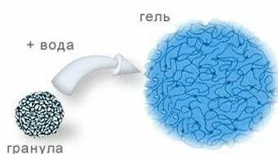
ГЕЛИ: гелевые сыворотки, гели
Состоят из следующих ключевых компонентов:
Вода
Солюбилизаторы
Является основной базой гелевых средств.
Помогают растворять компоненты, которые обычно не смешиваются с водой.
Загустители, текстурообразователи
Стабилизаторы, pH-регуляторы
Чаще всего полимеры, придающие гелю характерную вязкость и консистенцию.
Поддерживают стабильность формулы и оптимальный уровень pH продукта.
Консерванты
Активные компоненты
Защищают продукт от роста микроорганизмов и продлевают его срок годности.
Ингредиенты, обеспечивающие основное
функциональное действие средства.
Отдушки
Придают гелю приятный аромат.
Гель часто легко распознать по наличию полимера в составе, а также компонента-нейтрализатора.

Slide 71
Основа:
ПРИМЕР гелевой формы
Aloe Barbadensis Leaf Extract (92%), Water
Загустители/полимеры:
Aloe Barbadensis Leaf Extract (92%), Alcohol, Glyceryl Polyacrylate, Dipropylene Glycol, Butylene Glycol, Glycerin, Propylene Glycol, 1,2-hexanediol, Polygutamic Acid, Betaine, Sodium Hyaluronate, Calendula Officinalis Flower Extract, Mentha Virdis (Spearmint) Extract, Melissa Officinalis Extract, Carbomer, Peg-60 Hydrogenated Castor Oil, Triethanolamine, Phenoxyethanol, Water, Parfum, Disodium EDTA
Glyceryl Polyacrylate, Carbomer
Нейтрализатор:
Triethanolamine
Растворители/энхансеры:
Alcohol, Dipropylene Glycol, Butylene Glycol, Propylene Glycol
Активы:
Polygutamic Acid, Sodium Hyaluronate, растительные экстракты
Функциональные компоненты:
Консерванты, солюбилизаторы, стабилизаторы

Slide 72
ЭМУЛЬСИИ: кремы, сыворотки, бальзамы, маски для лица
Состоят из:
воды
эмульгаторов (смешивают «масло» и «воду»)
жирорастворимых компонентов (эмоленты, масла, окклюзивы, силиконы)
загустителей, текстурообразователей (полимеры)
активов
стабилизаторов, pH-регуляторов
консервантов
отдушки

Slide 73
ПРИМЕР эмульсии
Основа:
Aqua
КРЕМ ДЛЯ ТЕЛА:
Эмульгаторы:
Aqua, Helianthus Annuus (Sunflower) Seed Oil, Cetearyl Alcohol, Potassium Cetyl Phosphate, Caprylic/Capric Triglycerides, Sodium Acrylates Copolymer, Lecithin, Vitis Vinifera Seed Oil, Olea Europaea Fruit Oil, Butyrospermum Parkii (Shea) Butter, Squalane, Konjac Mannan, Ceteareth-20, Glucose, Sorbitol, Sodium Glutamate, Urea, Sodium PCA, Glycine, Lactic Acid, Hydrolyzed Wheat Protein, Panthenol, Betaine, Linoleic Acid, Linolenic Acid, Isopropyl Myristate, Tocopheryl Acetate, Retinyl Acetate, Phospholipids, Sphingolipids, Phenoxyethanol, Ethylhexylglycerin, Parfum.
Cetearyl Alcohol, Potassium Cetyl Phosphate, Ceteareth-20
Эмоленты/масла:
Helianthus Annuus Seed Oil, Caprylic/Capric Triglycerides, растительные масла, Butyrospermum Parkii Butter, Squalane
Загустители/полимеры:
Sodium Acrylates Copolymer, Konjac Mannan
Активы:
Phospholipids, Sphingolipids, Tocopheryl Acetate, Retinyl Acetate
Влагоудерживающие компоненты:
Glucose, Sorbitol, Sodium Glutamate, Urea, Sodium PCA, Glycine

Slide 74
ОЧИЩАЮЩИЕ СРЕДСТВА: пенки, молочко, гели, гидрофильные масла, мицеллярка
Состоят из:
воды
ПАВ (очищающих! Обычно на первых местах)
солюбилизаторов/растворителей
текстурообразователей,
загустителей (полимеры)
стабилизаторов, рН-регуляторов
консервантов
отдушек

Slide 75
Основа:
ПЕНКА:
Aqua
ПАВы:
Aqua, cocamidopropyl betaine, PEG-40 hydrogenated castor oil, panthenol, sodium PCA, glucose, urea, glutamic acid, lysine, glycine, allantoin, lactic acid, glycerin, potassium sorbate, sodium benzoate, gluconolactone, calcium gluconate (Moisturizing Factor H.GL.- M.S.), coco glucoside, lauryl glucoside, PEG-7 glyceryl cocoate, phenoxyethanol, ethylhexylglycerin, sorbitol, parfum, lactic acid, macadamia ternifolia seed oil, triticum vulgare germ oil, limonene.
Cocamidopropyl betaine, coco glucoside, lauryl glucoside
Солюбилизаторы:
PEG-40 hydrogenated castor oil, PEG-7 glyceryl cocoate
Увлажняющие компоненты:
Panthenol, sodium PCA, glucose, urea, glutamic acid, lysine, glycine, allantoin, glycerin, sorbitol
Функциональные компоненты:
Консерванты (potassium sorbate, sodium benzoate, phenoxyethanol), pH-регуляторы (lactic acid)

Slide 76
МОЛОЧКО:
Water (Aqua), Decyl Oleate, Glycerin, Helianthus Annuus (Sunflower) Seed Oil, Glyceryl Stearate Citrate, Zea Mays (Corn) Germ Oil, Propanediol, Decyl Glucoside, Pyrus Malus (Apple) Fruit Water, Cetearyl Alcohol, Phenoxyethanol, Coco Glucoside, Glyceryl Oleate, Xanthan Gum, Citric Acid, Disodium EDTA, Ethylhexylglycerin, Bisabolol, Aloe Barbadensis Leaf Extract, Alcohol, Caprylic/Capric Triglyceride, Bioflavonoids, Brassica Oleracea Italica (Broccoli) Extract, Ascorbyl Palmitate, Zingiber Officinale (Ginger) Root Extract, Ascorbic Acid
Основа:
ПАВы:
Water (Aqua), Pyrus Malus (Apple) Fruit Water
Decyl Glucoside
Эмоленты/масла:
Загустители:
Decyl Oleate, Helianthus Annuus Seed Oil, Zea Mays Germ Oil, Caprylic/Capric Triglyceride
Xanthan Gum
Активы:
Эмульгаторы:
Bisabolol, Aloe Barbadensis Leaf Extract, растительные экстракты, Ascorbyl Palmitate, Ascorbic Acid
Glyceryl Stearate Citrate, Cetearyl Alcohol, Coco Glucoside, Glyceryl Oleate
Функциональные компоненты:
Консерванты, pH-регуляторы, стабилизаторы

Slide 77
ГЕЛЬ:
Aqua, сocamidopropyl betaine, disodium laureth sulfosuccinate, coco glucoside, glycerin, PEG-7 glyceryl cocoate, PEG-200 hydrogenated glyceryl palmate (Antil® 200 MB), lactobacillus ferment lysate, sorbitol, sodium PCA, glucose, urea, glutamic acid, lysine, glycine, allantoin, lactic acid, potassium sorbate, sodium benzoate, gluconolactone, calcium gluconate (Moisturizing Factor H.GL.- M.S.), dehydroacetic acid, benzoic acid, benzyl alcohol, sodium hydroxide, parfum
Основа:
Увлажняющие компоненты:
Aqua
Glycerin, sorbitol, sodium PCA, glucose, urea, glutamic acid, lysine, glycine, allantoin
ПАВы:
Активы:
Cocamidopropyl betaine, disodium laureth sulfosuccinate, coco glucoside
Lactobacillus ferment lysate
Солюбилизаторы/загустители:
Функциональные компоненты:
PEG-7 glyceryl cocoate, PEG-200 hydrogenated glyceryl palmate
Консерванты, pH-регуляторы (sodium hydroxide, lactic acid)

Slide 78
ГИДРОФИЛЬНОЕ МАСЛО:
Olea europaea (olive) fruit oil, pentaerythrityl tetraisostearate, caprylic/сapric triglyceride, sorbeth-30 tetraoleath, crambe abyssinica seed oil, squalane, melia azadirachta flower extract, melia azadirachta seed extract, coccinia indica fruit extract, fragrance, rosmarinus officinalis leaf extract.
Основа:
Активы:
Масла и эмоленты: Olea europaea fruit oil, pentaerythrityl tetraisostearate, caprylic/сapric triglyceride, crambe abyssinica seed oil, squalane
Растительные экстракты: melia azadirachta flower extract, melia azadirachta seed extract, coccinia indica fruit extract, rosmarinus officinalis leaf extract
Эмульгатор:
Функциональные компоненты:
Sorbeth-30 tetraoleath - ключевой компонент, позволяющий маслу смываться водой
Отдушка (fragrance)

Slide 79
МИЦЕЛЛЯРНАЯ ВОДА:
Aqua, PEG-6 caprylic/capric glycerides, glycerin, sodium PCA, glucose urea, glutamic acid, lysine, glycine, allantoin, lactic acid, potassium sorbate, sodium benzoate, gluconolactone, calcium gluconate (Moisturizing Factor H.GL.- M.S.), poloxamer 184, sodium cocoamphoacetate, phenoxyethanol, ethylhexylglycerin, panthenol, xylitol, saccharide lsomerate, PEG-40 hydrogenated castor oil, PPG-26-buteth-26, disodium EDTA, bisabolol, parfum
Основа:
Увлажняющие компоненты:
Aqua
Glycerin, sodium PCA, glucose, urea, glutamic acid, lysine, glycine, allantoin, panthenol, xylitol, saccharide isomerate
Мицеллообразующие ПАВы:
Активы:
PEG-6 caprylic/capric glycerides, poloxamer 184, sodium cocoamphoacetate, PPG-26-buteth-26
Bisabolol
Солюбилизаторы:
Функциональные компоненты:
PEG-40 hydrogenated castor oil
Консерванты, хелатирующие агенты (disodium EDTA), pH-регуляторы

Slide 80
СПЕЦИФИЧЕСКИЕ КОСМЕТИЧЕСКИЕ ФОРМЫ
Пилинги
Скрабы, гоммажи
Содержат кислоты (AHA, BHA, PHA)
или энзимы для отшелушивания
Содержат абразивные частицы
или полимеры для механического отшелушивания
Маски-пленки, скатки
Глиняные, пенящиеся маски
Содержат пленкообразующие полимеры, которые застывают и удаляются целиком
Содержат глины или карбонаты для абсорбции
или газообразования
Автозагары, солнцезащитные кремы
Смесь масел
Содержат ДГА или УФ-фильтры соответственно
Содержат только масла
и жирорастворимыекомпоненты без воды

Slide 81
КАК ПОНЯТЬ РАЗНИЦУ ПО СОСТАВУ
Смотрим порядок компонентов!
Ключевые маркеры:
обычно все компоненты указываются в порядке убывания, кроме тех, что меньше 1%
Эмульсии: эмульгаторы + масла
Гели: полимеры + нейтрализаторы
Очищающие: ПАВы на первых местах
Водные: вода + растворители
Обращаем внимание на наличие или отсутствие ключевых компонентов, определяющих форму средства

Slide 82
Эмульсия — основа кремов и флюидов
Что такое эмульсия?
Визуальные характеристики
Важность в уходе
Это стабильная смесь воды и масел, удерживаемая вместе эмульгаторами.
Эмульсии проявляются в виде непрозрачных текстур, таких как кремы, молочко и флюиды.
Эмульсии составляют основу большинства уходовых средств, от увлажняющих кремов до продуктов с SPF защитой.

Slide 83
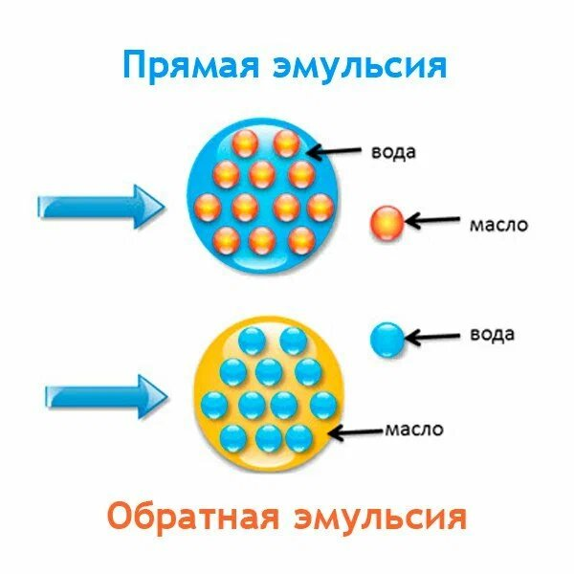
O/W и W/O — разница не только в ощущениях
Эмульсии "Масло в воде" (O/W)
Эти эмульсии легкие по текстуре, быстро впитываются кожей и не оставляют жирного блеска. Они идеально подходят для повседневного использования.
Выбор подходящего типа эмульсии зависит от вашего типа кожи, предполагаемой зоны применения и конкретной цели, которую вы хотите достичь с помощью продукта.

Slide 84
O/W и W/O — разница не только в ощущениях
Эмульсии "Вода в масле" (W/O)
Напротив, эти эмульсии более плотные и жирные. Они создают на коже защитный барьер и более устойчивы к смыванию, что делает их подходящими для интенсивного ухода.
Выбор подходящего типа эмульсии зависит от вашего типа кожи, предполагаемой зоны применения и конкретной цели, которую вы хотите достичь с помощью продукта.

Slide 85
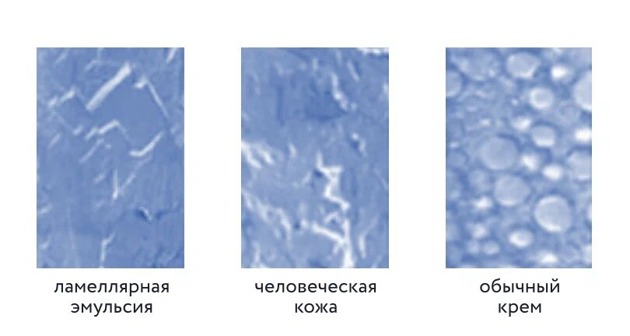
Ламеллярная эмульсия: имитация кожи
Имитация липидного барьера
Строение ламеллярной эмульсии очень похоже на естественный липидный барьер кожи, обеспечивая высокую совместимость.
Биомиметичная структура
Формирует биомиметичную структуру, которая «узнаваема» кожей, способствуя её естественному функционированию.

Slide 86


Ламеллярная эмульсия: имитация кожи
Усиленная защита и проникновение
Она лучше переносится кожей, усиливает её защитные функции и значительно повышает проникновение активных компонентов.
Применение в M. AKLIVE
Эта технология широко используется в большинстве уходовых средств бренда M. AKLIVE для достижения максимальной эффективности.

Slide 87
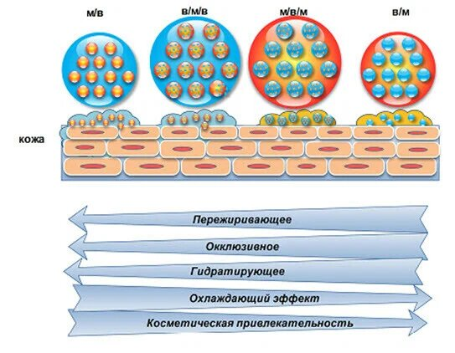
Тип эмульсии = ощущение + эффективность
Сенсорика
Легкость, жирность, скольжение - разные типы эмульсий создают разные тактильные ощущения при нанесении.
Переносимость
Жирная/чувствительная кожа требует разных эмульсий. O/W лучше для жирной кожи, W/O для сухой и чувствительной.
Влияние на активы
Некоторые вещества лучше работают в W/O или в ламеллярной фазе, что влияет на их биодоступность и эффективность.

Slide 88
КОСМЕТИЧЕСКИЕ КОМПОНЕНТЫ
ОБЗОР

Slide 89
ГРУППЫ КОМПОНЕНТОВ
Примерное разделение компонентов:
Базовые и функциональные:
Активы:
Работают с проблемами
(витамины, пептиды, экстракты)
Базовые составляют основу средства (эмоленты, влагоудерживающие, окклюзивы)
Функциональные поддерживают стабильность и форму средства (консерванты, отдушки, стабилизаторы, загустители, эмульгаторы)

Slide 90
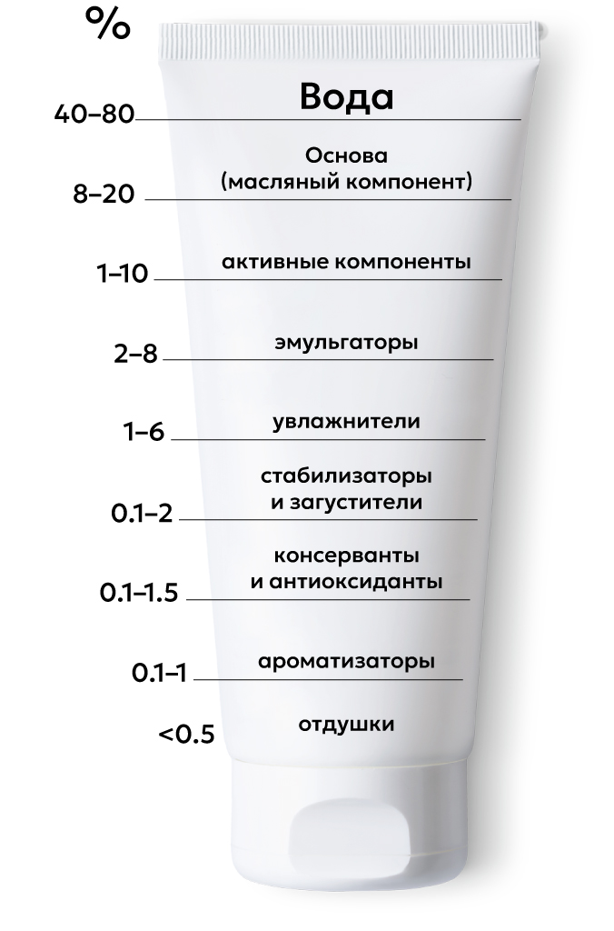
КОСМЕТИЧЕСКОЕ СРЕДСТВО
Основа + функциональные компоненты
Эмоленты
Гелеобразователи
Структурообразователи
Загустители
Влагоудерживатели
ПАВ • Консерванты
Красители
Отдушки
и тд
Активы
Экстракты
Пептиды
Витамины
Липиды
Антиоксиданты
Кислоты
и др

Slide 91
РАЗДЕЛЕНИЕ ПРИМЕРНОЕ
Потому что одни и те же компоненты могут выполнять разные или смежные функции
Гиалуроновая кислота актив и загуститель
Молочная кислота актив и рН-регулятор
Эмульгаторы + эмоленты
Глицерин растворитель и влагоудерживающий актив

Slide 92
КОМПОНЕНТЫ ОСНОВЫ
БАЗОВЫЕ КОМПОНЕНТЫ составляют основу средства

Slide 93
ЭМОЛЕНТЫ
Смазывают и смягчают кожу, делают её более эластичной, восстанавливают липидный барьер
Масла растительные
Триглицериды
Жирные спирты
Seed Oil, Butter
Caprylic/Capric Triglyceride
Cetearyl alcohol
Сложные эфиры
Короткие липиды и жирные кислоты
Окончания: caprate, lactate, caprylate и тд

Slide 94
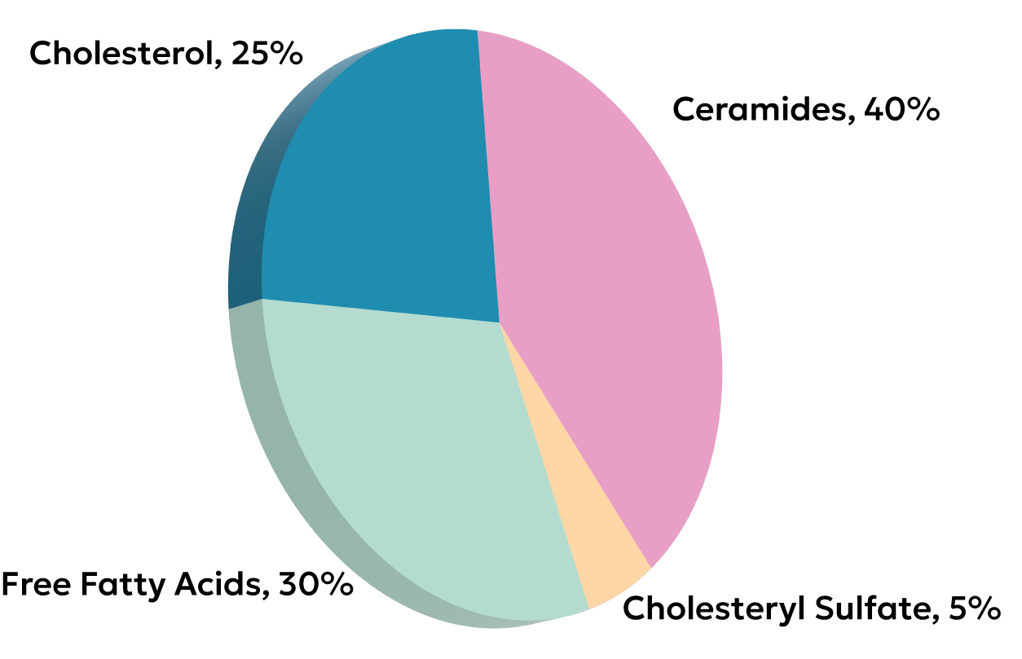
Триглицериды, липиды
Компоненты липидного барьера кожи
играют важнейшую роль в защите и увлажнении.
Жирные кислоты
Oleic Acid, Linoleic Acid
Церамиды
Основные компоненты межклеточного цемента
Сфингозин
Структурный компонент церамидов
Фосфолипиды и Холестерол
Обеспечивают целостность и эластичность барьера

Slide 95
Окклюзивы, полуокклюзивы
Образуют на коже пленку (газо- и водопроницаемую), защищают кожу от потери влаги, воздействия внешних факторов.
Минеральное масло
Вазелин
Mineral oil, Paraffinum Liquidum
Petrolatum, Paraffinum
Силиконы
Воски
Cyclomethicone, Dimethicone, Pentacyclosiloxane
Cera Alba, Ozokerite, Lanolin

Slide 96
Влагоудерживающие компоненты
Обычно, это компоненты НУФ (натурального увлажняющего фактора).
Связывают воду в роговом слое и удерживают ее. Также гликоли.
Glycerin (+ растворители Propylene Glycol и тд)
Hyaluronic Acid
Аминокислоты
(Betaine, Arginine, Proline и тд)
PCA, Zinc PCA, Sodium PCА
Lactic Acid
Urea
Сахара, пептиды, соли и тд

Slide 97
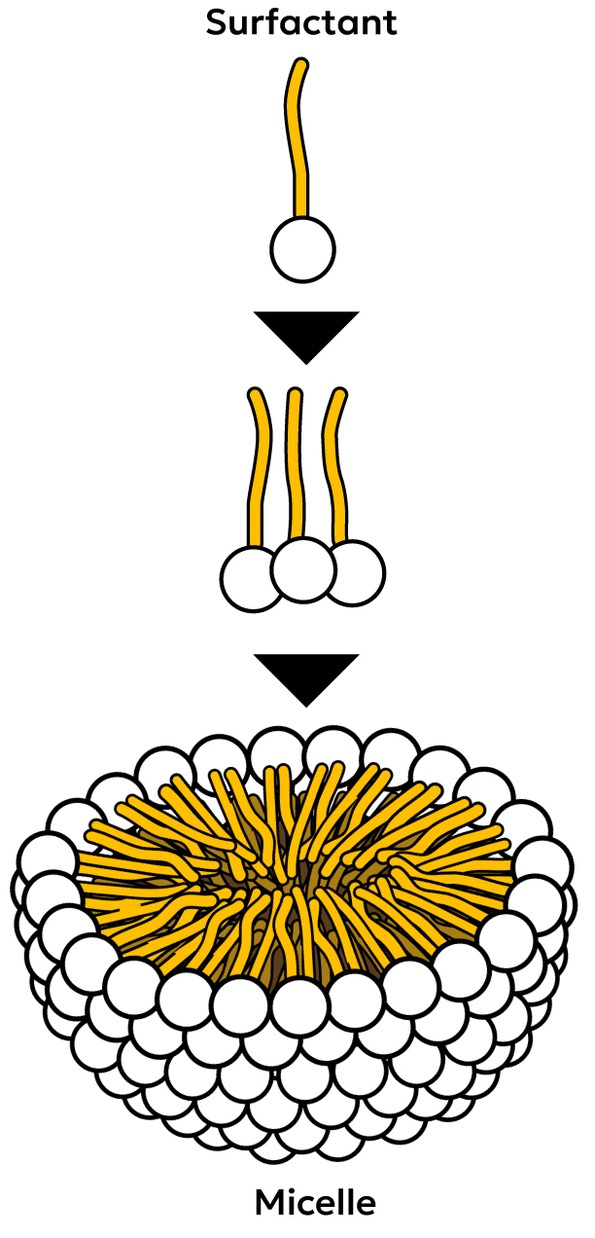
ПАВ: поверхностно-активные вещества
Поверхностно-активные вещества, которые выполняют множество функций!
Смешивают масло и воду
Образуют эмульсии, позволяя
соединять несмешиваемые компоненты
Растворяют нерастворимые компоненты
Помогают включить в формулу активные вещества,
которые иначе не растворились бы
Очищают кожу и волосы
Удаляют загрязнения,
себум и остатки макияжа

Slide 98
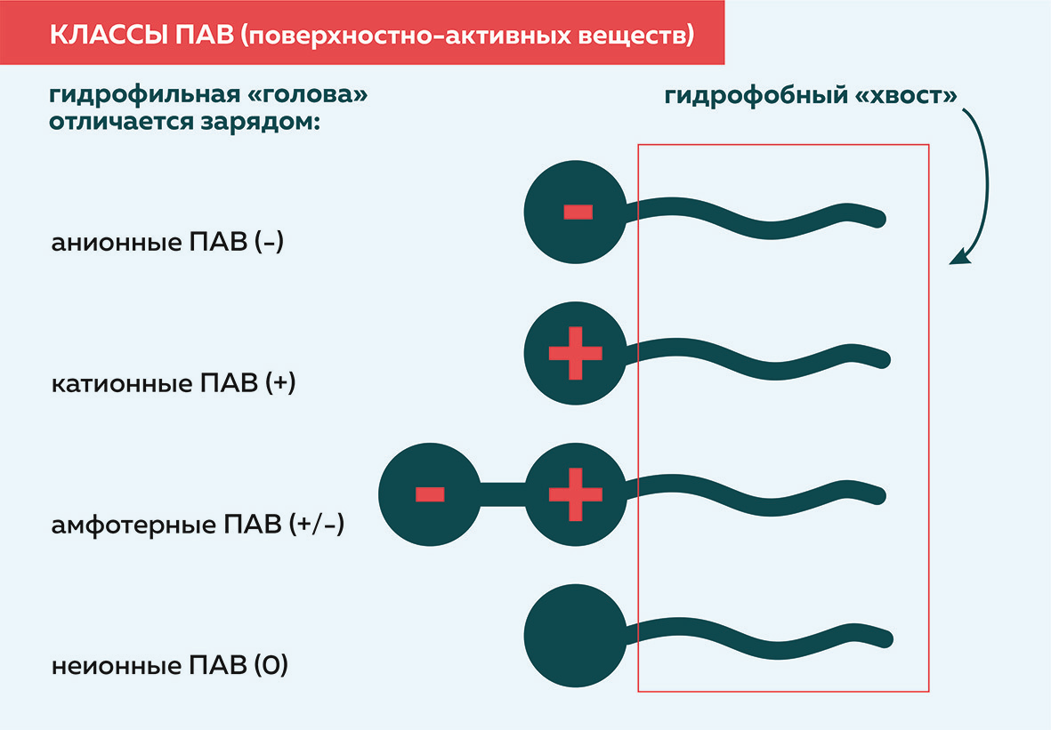
Типы ПАВ и их характеристики

Slide 99
Типы ПАВ и их характеристики
Тип
Примеры
Характеристика
Анионные
SLS, ALS, изетионат натрия
Хорошо очищают, пенятся,
могут быть агрессивны
Катионные
Цетримониум хлорид
Используются в кондиционерах
Coco-glucoside, Decyl Glucoside
Мягкие, подходят
для чувствительной кожи
Неионогенные
Амфотерные
Cocamidopropyl Betaine
Смягчают действие других ПАВов

Slide 100
ПАВ в очищающих средствах
В очищающих средствах часто встречаются синтетические ПАВ:
Омыленные масла/жирные кислоты + щелочь
Stearic acid, Lauric acid, + Potassium Hydroxide
Sodium Laureth Sulfate
Olive Oil, Coconut Oil + Sodium Hydroxide
Cocamidopropyl Betaine
Окончания: Sulfonate, Sulfosuccinate, Sarcosinate, Sulfoacetate, Glucoside, Taurate, Cocoamphoacetate и тд

Slide 101
ПАВ: эмульгаторы/солюбилизаторы
Поверхностно-активные вещества, которые смешивают
масло и воду вместе, образуя эмульсии или растворяя нерастворимые компоненты.
Работают за счет образования мицелл.
PEG-40 Hydrogenated castor oil
Ceteareth-23 (10,15 и тд)
Steareth-23 (10,15 и тд)
Polysorbate 20

Slide 102

Функциональные компоненты
Поддерживают стабильность и форму средства
Стабилизаторы
Консерванты
Поддерживают стабильность формулы
Защищают от микробного загрязнения
pH-регуляторы
Контролируют кислотность
Текстурообразователи
Придают нужную консистенцию
Растворители
Улучшают растворимость

Slide 103




Консерванты: зачем они нужны?
Без консервантов крем «зацветёт».
Защита от микробов
Безопасность использования
Консерванты защищают косметику от бактерий, грибков и дрожжей.
Нужны даже в натуральной косметике —
иначе опасно для кожи.
Важны для водных формул
Индивидуальный подбор
Критичны в водных и эмульсионных формулах,
где влага создает риск микробного загрязнения.
Подбираются по типу продукта,
уровню pH и упаковке продукта.

Slide 104
Классификация консервантов
Категория
Примеры
Комментарий
Парабены
Methylparaben, Propylparaben
Эффективные, дешёвые, разрешены в малых дозах, не канцерогены
Формальдегид-релизеры
DMDM Hydantoin, Imidazolidinyl urea
Постепенно высвобождают формальдегид. Используются всё реже
Изотиазолиноны
Methylisothiazolinone, Methylchloroisothiazolinone
Мощные, но высокоаллергенные. Жёстко регулируются
Феноксиэтанол
Phenoxyethanol
Альтернатива парабенам. Эффективен, но может раздражать в высоких дозах

Slide 105
Классификация консервантов (продолжение)
Категория
Примеры
Комментарий
Бензиловый спирт
Benzyl alcohol
Натуральный антимикробный агент. Часто в органике
Гликоли и их производные
Caprylyl Glycol, Ethylhexylglycerin
Обладают консервирующей активностью и смягчают кожу
Органические кислоты и их соли
Benzoic acid, Sorbic acid
Часто используются в мягких формулах. Эффективны при pH < 5.5
Важно: один консервант = почти никогда. Обычно используется смесь для охвата спектра микроорганизмов.

Slide 106
Важно знать о консервантах
Комбинированное действие
Аллергенность ≠ эффективность
Один консервант = почти никогда. Обычно используется смесь для охвата спектра микроорганизмов.
Сильный аллерген ≠ сильный консервант.
Безопасность парабенов
Натуральные альтернативы
Парабены — одни из самых исследованных и безопасных при соблюдении концентрации.
Натуральные альтернативы — не всегда лучше: часто требуют больше концентрации и меньше стабильны.

Slide 107

Примеры консервантов
Компоненты, защищающие продукт от микробного загрязнения:
Potassiun Sorbate
DMDM Hydantion
Sodium Benzoate
Methylparaben и др
Некоторые консерванты (например, Methylchloroisothiazolinone) имеют повышенный риск аллергических реакций и строго регламентируются.
Phenoxyethanol
Ethylhexylglycerin
Сhlorphenesin
Hydroxyacetophenone
Diazolidinyl Urea
Methylchloroisothiazolinone

Slide 108
Распространённые смеси консервантов
Состав
Описание и применение
Универсальный и мягкий консервант. Хорошая переносимость, подходит для большинства эмульсий и гелей. Эффективен в широком pH.
Phenoxyethanol + Ethylhexylglycerin
Часто используется в натуральной косметике. Эффективен при pH до 5.5. Подходит для чувствительной кожи.
Dehydroacetic acid + Benzyl alcohol
Натурально-ориентированная комбинация. Эффективна против плесени и дрожжей. Чаще в продуктах с сертификатами Ecocert, COSMOS.
Benzoic acid + Sorbic acid + Benzyl alcohol

Slide 109
Распространённые смеси консервантов (продолжение)
Состав
Описание и применение
Комбинация с увлажняющим и консервирующим эффектом. Подходит для систем без воды или с низким содержанием воды.
Caprylyl glycol + Glyceryl caprylate + Phenylpropanol
Классическое сочетание с широким спектром антимикробной активности. Часто используется в аптечной косметике.
Phenoxyethanol + Methylparaben + Ethylparaben
Мягкий вариант для натуральной косметики. Не всегда достаточно силён для сложных формул, но хорошо переносится кожей.
Gluconolactone + Sodium benzoate
Подходит для безводных продуктов (бальзамов, масел). Эффективен в жировой фазе.
Isopropylparaben + Isobutylparaben + Butylparaben

Slide 110



Стабилизаторы
Выполняют множество функций: регулируют рН, улучшают работу консервантов, связывают ионы жесткой воды
Disodium EDTA
Phytic Acid
Tetrasodium Glutamate Diacetate
Хелатирующий агент, связывает ионы металлов, улучшает стабильность формулы
Натуральный хелатирующий агент, получаемый из растительного сырья
Современная альтернатива EDTA, более биоразлагаемая

Slide 111
pH-регуляторы
Регулируют рН, нейтрализуют полимеры
Кислоты
Щелочи
Citric Acid
Triethanolamine (TEA)
Lactiс Acid
Aminomethyl propanol
Tartaric Acid
Arginine
Malic Acid
Sodium Hydroxide
Salicylic Acid
Potassium Hydroxide

Slide 112
Растворители, энхансеры
Компоненты, которые улучшают растворимость других компонентов и их проникновение в кожу (особенно для водорастворимых)
Вода
Гликоли
Основной растворитель для большинства косметических формул
Ethoxydiglycol, Propylene Glycol,
Propanediol
Простые спирты
Специальные
Alcohol denat., Isopropyl Alcohol
Dimethylisosorbide

Slide 113
Спирты в составе
Alcohol ≠ вред
«Alcohol» в INCI не всегда = этанол. Есть разные типы спиртов с различными функциями.
Тип
Примеры
Функция
Простые
Ethanol, Isopropyl alcohol
Обезжиривание, антисептик
Жирные
Cetyl, Stearyl, Cetearyl alcohol
Смягчение, эмульсия
Многоатомные
Glycerin, Butylene Glycol
Увлажнение

Slide 114
Загустители, текстурообразователи
Компоненты, придающие средству густоту и текстуру.
Чаще всего представляют собой полимеры
Синтетические полимеры
Карбомеры
Натуральные камеди
Acrylates Copolymer, VP/VA Copolymer
Carbomer - один из самых распространенных загустителей в водных системах
Xanthan Gum, Guar Gum - природные полисахариды

Slide 115
Отдушки, красители
Компоненты, придающие аромат и цвет - сенсорика средства
Отдушки
Красители
Fragrance
Caramel
Aroma
CI 42090
Parfum
Titanium Dioxide
+ перечень потенциальных аллергенов
Tin Oxide
Iron Oxide

Slide 116
Отдушки и аллергены
Композиция отдушки производителем не раскрывается, НО FDA выделяет аллергены в ароматических композициях, которые должны быть перечислены ОТДЕЛЬНО!
Amyl Cinnamal
Citral Citronellol
Amylcinnamyl Alcohol
Coumarin
Anise Alcohol
Eugenol
Benzyl Alcohol
Evernia Furfuracea Extract
Benzyl Benzoate
Evernia Prunastri Extract
Benzyl Cinnamate
Farnesol
Benzyl Salicylate
Geraniol
Butylphenyl Methylpropional*
Hexyl Cinnamal
Сinnamal
Hydroxycitronellal
Cinnamyl Alcohol
Hydroxyisohexyl 3-Cyclohexene Carboxaldehyde*
* С 2022 года в Европейском Союзе перешли в число запрещённых в косметике.

Slide 117

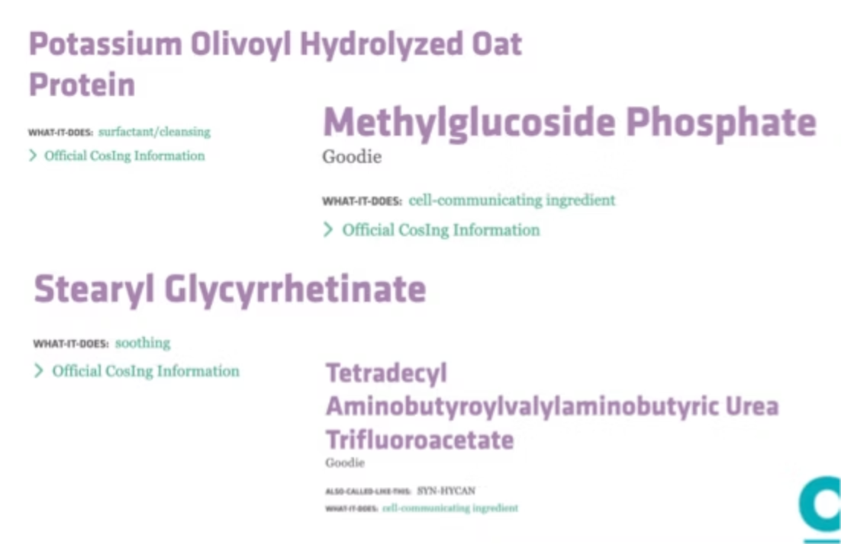
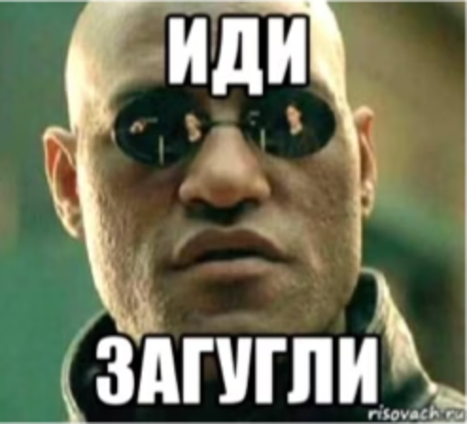
Когда компонент не известен
При анализе состава косметического средства мы часто сталкиваемся с компонентами, функция которых не очевидна или название которых нам незнакомо.

Slide 118


Практика — читаем состав
Что скрывает наш крем?
Инструкции к анализу
Подготовка ко 2-му вебинару
Выберите 1 средство из M. AKLIVE и распишите:
Какие активы задействованы в составе?
Какие компоненты обеспечивают форму,
а какие — функциональность.
Что бы вы хотели узнать о пептидах, витаминах, кислотах?
Какие мифы, поддерживающие хемофобию, Вы часто слышите?
Где находятся технические компоненты и где уходовые.

